Slide 1
Школа пожилого возраста по направлению «Садоводы и огородники»
Тема: «агротехника выращивания посадочного материала»
ГАУ «КЦСОН города Каменска-Уральского»
Руководитель: Специалист по социальной работе
Халтурина А.В.
16.02.2024г

Slide 2
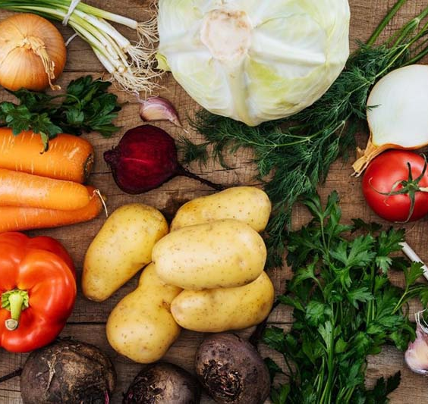
Набор овощей для ранних щей и борщей
Первая зелень, овощи, ягоды со своего огорода – это то, что составляет главное удовольствие для каждого владельца земельного участка. Вспомните, как мы ходим вокруг едва проросшей зелени, начинающих расти огурчиков, первой заалевшей ягоды. А что вы скажете о первых летних супчиках из своих овощей? Давайте подберем для первого летнего борща такие сорта лука, моркови, картофеля, свеклы, капусты, томатов, чтобы приготовить его как можно раньше.

Slide 3
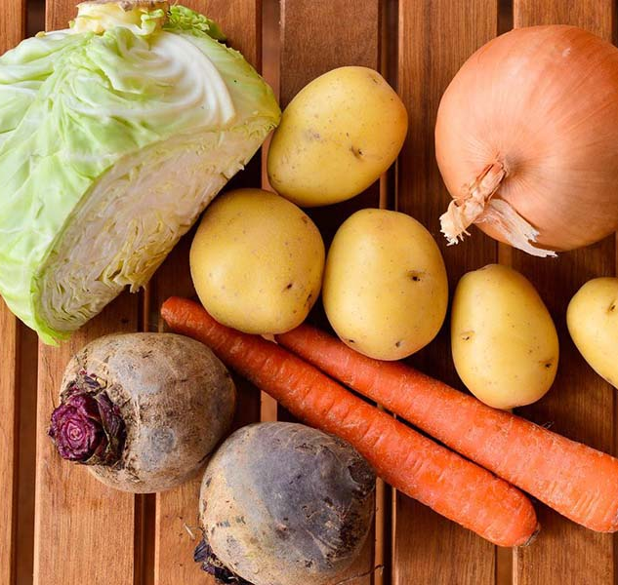
Секреты выращивания ранних овощей
Что нужно сделать, чтобы получить овощи как можно раньше?
На самом деле нет никаких особых секретов, необходимо приложить немного дополнительных усилий и правильно ухаживать за растениями.

Slide 4
Планируя ранний урожай необходимо:
Выбирать скороспелые сорта. Обычно такая пометка стоит на пакетиках с семенами, либо такой информацией располагают сотрудники торгового зала. Важно понимать, что даже если рано или очень рано посеять среднеспелые или позднеспелые семена овощей, картофель, ранний урожай не получится.
Выбрать подходящее место для посадки. Это должна быть солнечная территория, на которой снег быстро растает, а земля прогреется.
Заблаговременно осенью перекопать землю и подготовить грядки к посадке.
Вовремя посеять семена, посадить картофель.
Не забывать при необходимости укрывать растения от возвратных заморозков.
Своевременно поливать.
При необходимости удобрять.

Slide 5
Дополнительно можно попробовать использовать такие варианты:
1. Подзимний посев овощей. Такие посадки всходят уже ранней весной, выигрывая около двух недель по сравнению с аналогичными весенними посадками. Особенно подзимний посев подходит моркови, свекле, чернушке лука-батуна.
2. Мульчирование грядок. Мульчирование повышает температуру почвы в зоне корневой системы, удерживает необходимую влагу, способствует стабильному росту сеянцев.
3. Применение теплиц либо временных пленочных укрытий. Установив тоннели из дуг, покрытых пленкой на будущие грядки ранней весной, можно добиться раннего таяния снега и прогрева почвы. Посадив на такие грядки овощи можно ускорить их рост на 2-3 недели по сравнению с посадками в положенные сроки.
4. Выращивание овощей на грядах и гребнях. Земля в них прогревается раньше, а значит можно будет раньше посадить растения. Кроме того, в случае заморозков уже появившиеся побеги присыпают свободной землей из гребняи таким образом оберегают растения от низких температур. Особенно удобно таким образом выращивать ранний картофель.

Slide 6
Выращивание ранних овощей

Slide 7
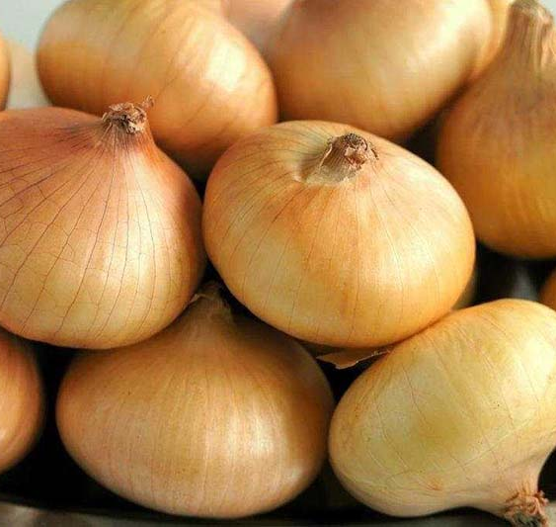
Как вырастить ранний лук
Первым из овощей нас радует многолетний лук. Молодые зеленые перышки появляются сразу после таяния снега. Для этого осенью можно посеять на постоянное место многолетний лук-батун: Байкал, Боярин, Лонг Токио.
Лучшими скороспелыми сортами репчатого лука, которые можно вырастить из севка считаются: Геркулес, Сибирский однолетний, темно-красный полуострый Ред Барон.
Лук-севок можно посадить ранней весной, как только растает снег и земля. Для того, чтобы утеплить всходы можно замульчировать посадки опилками.

Slide 8
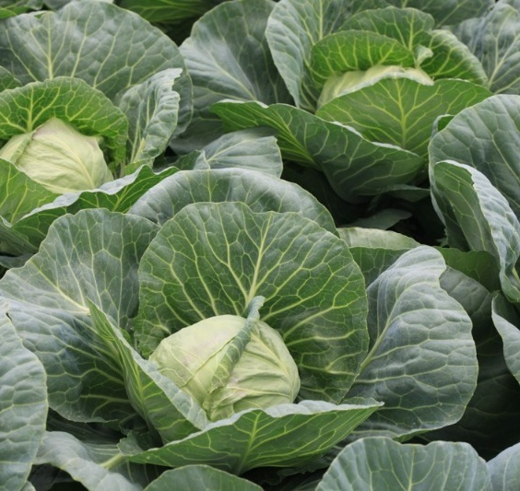
Как вырастить раннюю капусту
Ранними считаются сорта белокочанной капусты, у которых вегетация продолжается 70-80 дней.
Чтобы получить раннюю капусту нужно позаботиться о выращивании крепкой и здоровой рассады. Посейте рассаду во второй декаде марта и к началу мая она будет готова к посадке в грунт.
Ультраранний урожай капусты можно получить, посадив такие сорта, как: Малахит, Сахарная молния, Настя, Экспресс.

Slide 9
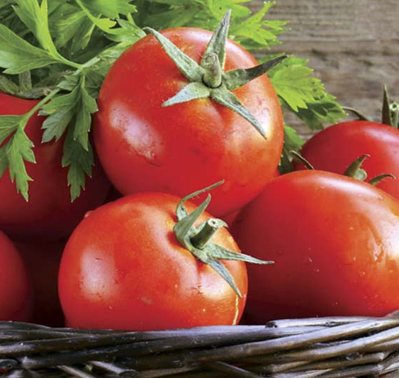
Как вырастить ранние томаты
Ранние томаты можно получить, вовремя посеяв семена на рассаду и обеспечив ей хороший уход, в том числе температурный режим и освещение. Посейте рассаду ранних томатов в период с 1-го по 15 -е марта.10-20 мая рассада будет готова к посадке в теплую теплицу.
Обычно в Сибири первые томаты можно получить через 120-130 дней после появления первых всходов. То есть уже в июне можно будет пробовать первые поспевшие плоды.
Обратите внимание на такие сорта скороспелых томатов: Алые паруса, Белый налив, Золотое сердце, Каспер, Полярный скороспелый, Сибирский скороспелый, Сибирский спринтер.

Slide 10
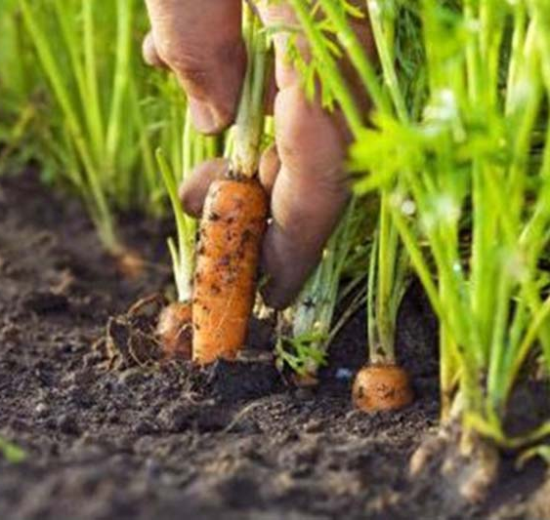
Как вырастить раннюю морковь
Раннеспелые сорта моркови вызревают спустя 2-3 месяца после посева. Это позволяет к середине сезона употреблять свежие плоды.
Морковь высаживают ранней весной, когда снег растаял, а почва немного прогрелась и подсохла, дополнительным плюсом для ранней моркови будут высокие грядки.
Чтобы получить ранние корнеплоды, нужно следить за поливочным режимом, проводить подкормки, прополки, рыхление.Полив моркови должен быть глубоким. Почва должна увлажниться на всю длину корнеплода и корней, то есть не менее25 см.
Самые популярные из раннеспелых сортов моркови: Карамелька, Наполи, Нантская 4, Ранняя Нантская, Ранняя сладкая, Ред кор.

Slide 11
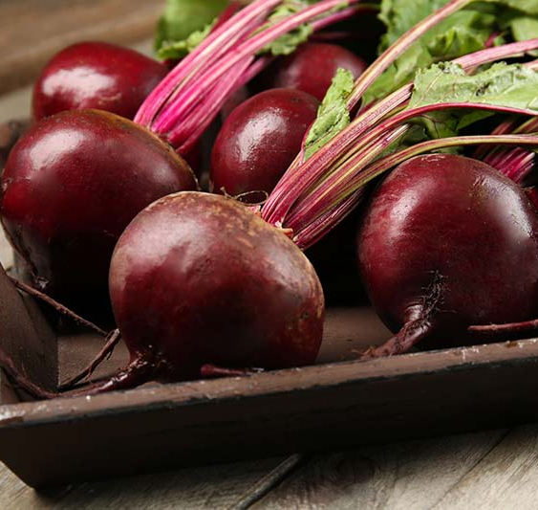
Свекла
Под ранним сортом свеклы подразумевают растение, урожай с которого можно получить в сжатые сроки. В среднем - до 110 дней. Но первые корнеплоды можно использовать уже через 50 дней, а покрошить в борщ свежую свекольную ботву можно еще раньше.
Чтобы получить ранний урожай обеспечьте свеклу идеальными условиями для роста. Выберите солнечный участок с глинистой почвой, регулярно поливайте посаженные семена, а затем и всходы
Свекла любит глинистую почву и много света.
К ранним сортам свеклы относятся: Болтарди, Египетская плоская, Детройт, Мулатка, Кестрел.

Slide 12
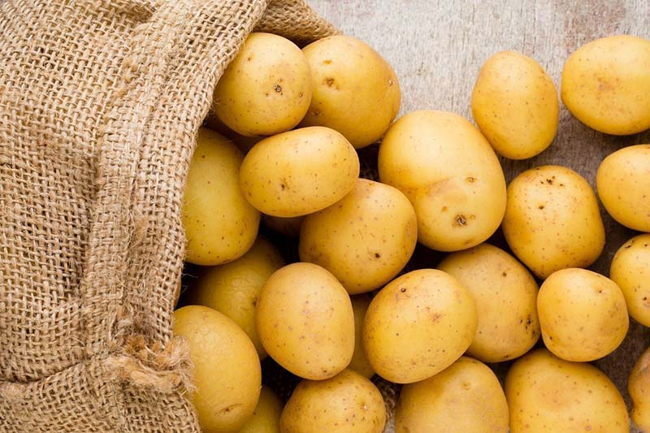
Картофель

Slide 13
Первое требование к посадочному материалу – это скороспелость. Выбирайте семена сортов со сроком созревания 60-70 дней.
Второй важный нюанс – качество посадочного материала. Тщательно переберите картофель, отбракуйте все гнилые, больные, подмерзшие клубни.
Третье, но не менее важное – размер семенного картофеля. Для первого урожая по возможности выбирайте клубни весом не менее 60-80г.
Для того, чтобы собрать ранний урожай необходимо прорастить картофель, а лучше если у него появятся не только ростки, но и корни. Этого можно добиться, поместив семенной картофель за месяц до посадки в ящики с влажными опилками.
Картофель достаточно устойчив к низким температурам, поэтому высаживать его в гребни можно после того, как температура земли прогреется примерно до +5 градусов. Если укрыть такие гряды полиэтиленовой пленкой с небольшими отверстиями для циркуляции воздуха, то всходы появятся примерно на неделю быстрее по сравнению с обычной посадкой.
Обратите внимание на один из самых популярных сортов раннего созревания Аризону – невероятно урожайную, вкусную, ровную, удобную для чистки. Картофель Вега – суперранний сорт. Уже через 50-60 дней после посадки можно использовать клубни для приготовления разнообразных блюд.
Итак, в Ваших руках есть вся информация для того, чтобы уже в конце июня-начале июля сварить первый борщ из овощей со своего огорода.
Интересная задача?
В магазине «Садовый центр» вы всегда можете приобрести все для того, чтобы порадовать свою семью блюдами, наполненными вашей любовью и кучей витаминов:
семена овощей;
лук-севок;
семенной картофель.

Slide 14
Спасибо за внимание!
Источник:https://www.semena-sad.ru/blog/ogorod/nabor-ovoshchej-dlya-rannikh-shchej-i-borshchej

